Slide 1
7. LEKCE
PLETENÍ KAPESNÍKOVNÍKU
13.11.2020

Slide 2
Máte rádi podzim?
Víte, kdy podzim začíná?
Býváte často v tomto období nemocní?
Jak se můžeme chránit před nachlazením?

Slide 3
KAPESNÍKOVNÍK
Co budete potřebovat?
lavor, teplou vodu, osnovy, opletky, šény, vrchní část s otvorem, šídlo, kleště, metr

Slide 4
KAPESNÍKOVNÍK
VRCHNÍ ČÁST S OTVOREM
DÉLKA OSNOV: 45cm
POČET OSNOV: 36ks
POČET OPLETKŮ: 3ks

Slide 5
DNEŠNÍ POSTUP
1. začněte plést základním způsobem pouze s rozdílem, že místo dna použijte vrchní část s otvorem
2. upleťte 5 pater
3. zakončete opletky
4. upleťte šénami 7 pater
5. zakončete šény
6. opět upleťte opletky 5 pater
7. zakončete uzavírkou

Slide 6
NEZAPOMEŇTE, ŽE PEGIK MUSÍ BÝT VŽDY VLHKÝ NEBO SE VÁM BUDE LÁMAT
CHCETE NĚJAKOU HUDBU?
TŘEBA INSTRUMENTÁLNÍ?

Slide 7
DODATEK
Kapesníkovník naplťe a uzavřete ho čtvrtkou nebo kouskem kartonu, který připevníte tak, abyste kapesníkovník mohli otočit a kapesníčky vám z něho nevypadly.

Slide 8
Máte nějaké otázky na mne?
Jste se mnou spokojeni?
Chtěli byste, abych něco zlepšila?
NA SHLEDANOU!

Slide 9
8. LEKCE
PLETENÍ PODTÁCKU (pleteného dna košíku)
20.11.2020

Slide 10
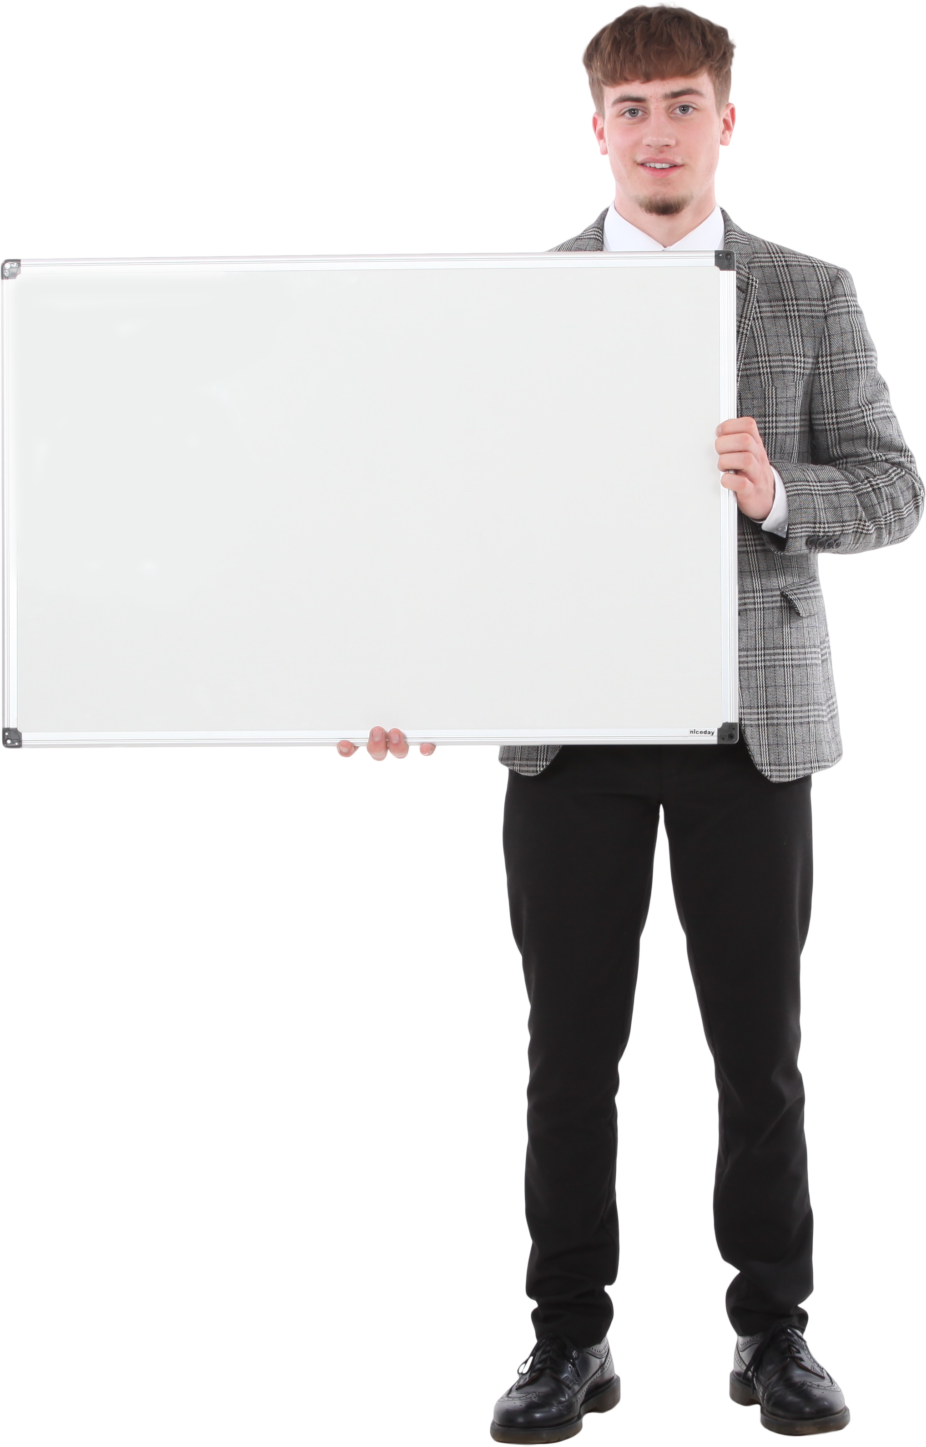
JAK SE DNES CÍTÍTE?/ HOW DO YOU FEEL TODAY?
UNAVENĚ
TIRED
PLNÝ ENERGIE
FULL OF ENERGY

Slide 11
PODTÁCEK (pletené dno)
Co budete potřebovat?
lavor, teplou vodu, osnovy, opletky, šídlo, kleště, metr

Slide 12
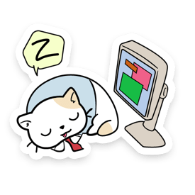
PODTÁCEK (pletené dno)
DÉLKA OSNOV: 120cm
POČET OSNOV: 10ks
OPLETKY: 3ks

Slide 13
DNEŠNÍ POSTUP
1. z osnov vytvořte kříž tak, že 6 osnov bude překřižovat 4 osnovy
2. vezměte 1 opletek a zastrčte ho pod čtveřici osnov
3. obtočte vrchem šestici osnov
4. dále obtočte spodem čtveřici osnov
5. a opět obtočte vrchem šestici osnov

Slide 14
1.

Slide 15
2. - 5.

Slide 16
DNEŠNÍ POSTUP
6. pokračujte stejným způsobem do té doby, až budete mít 3 řady
7. přidejte druhý opletek tak, že od 6 osnov oddělíte 2 osnovy a vložíte mezi ně opletek (mezi 2 osnovy a zbylé 4 osnovy)
8. vždy vrchním opletkem podvlečete následující dvojici osnov a přiložíte zpět do středu
9. takhle pokračujte až budete mít opletené 3 řady

Slide 17
6. - 7.

Slide 18
8. - 9.

Slide 19
DNEŠNÍ POSTUP
10. šikmě sestřihněte další (3.) opletek
11. zasuňte ho za dvojici osnov tak, aby všechny 3 opletky byly v mezerách po sobě jdoucích
12. pleťte klasickým způsobem, jen místo jedné osnovy budete vždy oplétat dvojici osnov
13. kdybyste chtěli plést košík s pleteným dnem - nezapomeňte v určité části více utahovat opletky, aby se vám košík vyzdvihnul nahoru
14. ukončete klasickou zavírkou

Slide 20
NEZAPOMEŇTE, ŽE PEGIK MUSÍ BÝT VŽDY VLHKÝ NEBO SE VÁM BUDE LÁMAT
CHCETE NĚJAKOU HUDBU?
NĚJAKÝ ROCK'n'ROLL?

Slide 21
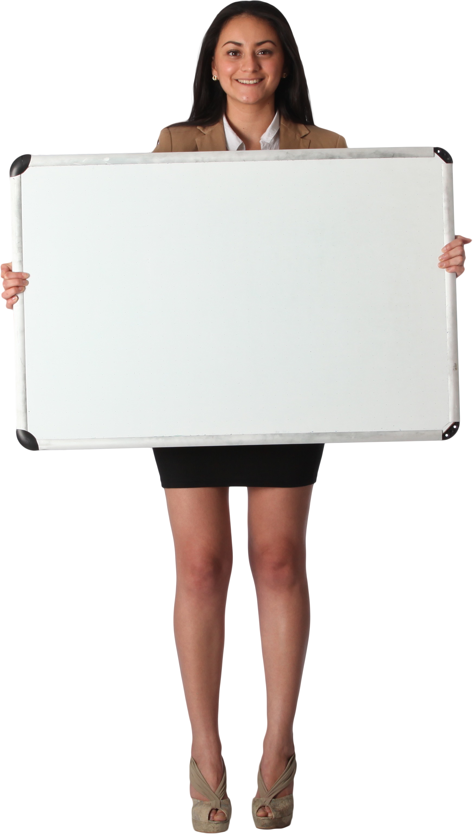
A JAK SE CÍTÍTE TEĎ? / AND HOW DO YOU FEEL NOW?
VYČERPANĚ
EXHAUSTED
SKVĚLE
GREAT

Slide 22
Bylo to hodně náročné?
Bolí vás ručky?
Příští týden si za odměnu vyrobíme velmi jednoduchý výrobek!
Mějte nádherný víkend! / Have a nice weekend!
NA SHLEDANOU! / Goodbye!

Slide 23
9. LEKCE
PLETENÍ UBROUSKOVNÍKU
29.11.2020

Slide 24
Jaká byla dnes škola?
Psali jste nějaké písemky?
Co vás dnes zaujalo na oblečení paní učitelky/pana učitele?

Slide 25
Jak takový ubrouskovník vypadá?

Slide 26
UBROUSKOVNÍK
Co budete potřebovat?
lavor, teplou vodu, osnovy, opletky, korálky, šídlo, kleště, metr

Slide 27
UBROUSKOVNÍK
DNO: obdélník s 20 děrami
DÉLKA OSNOV: 45cm
POČET OSNOV: 10ks
OPLETKY: 2ks

Slide 28
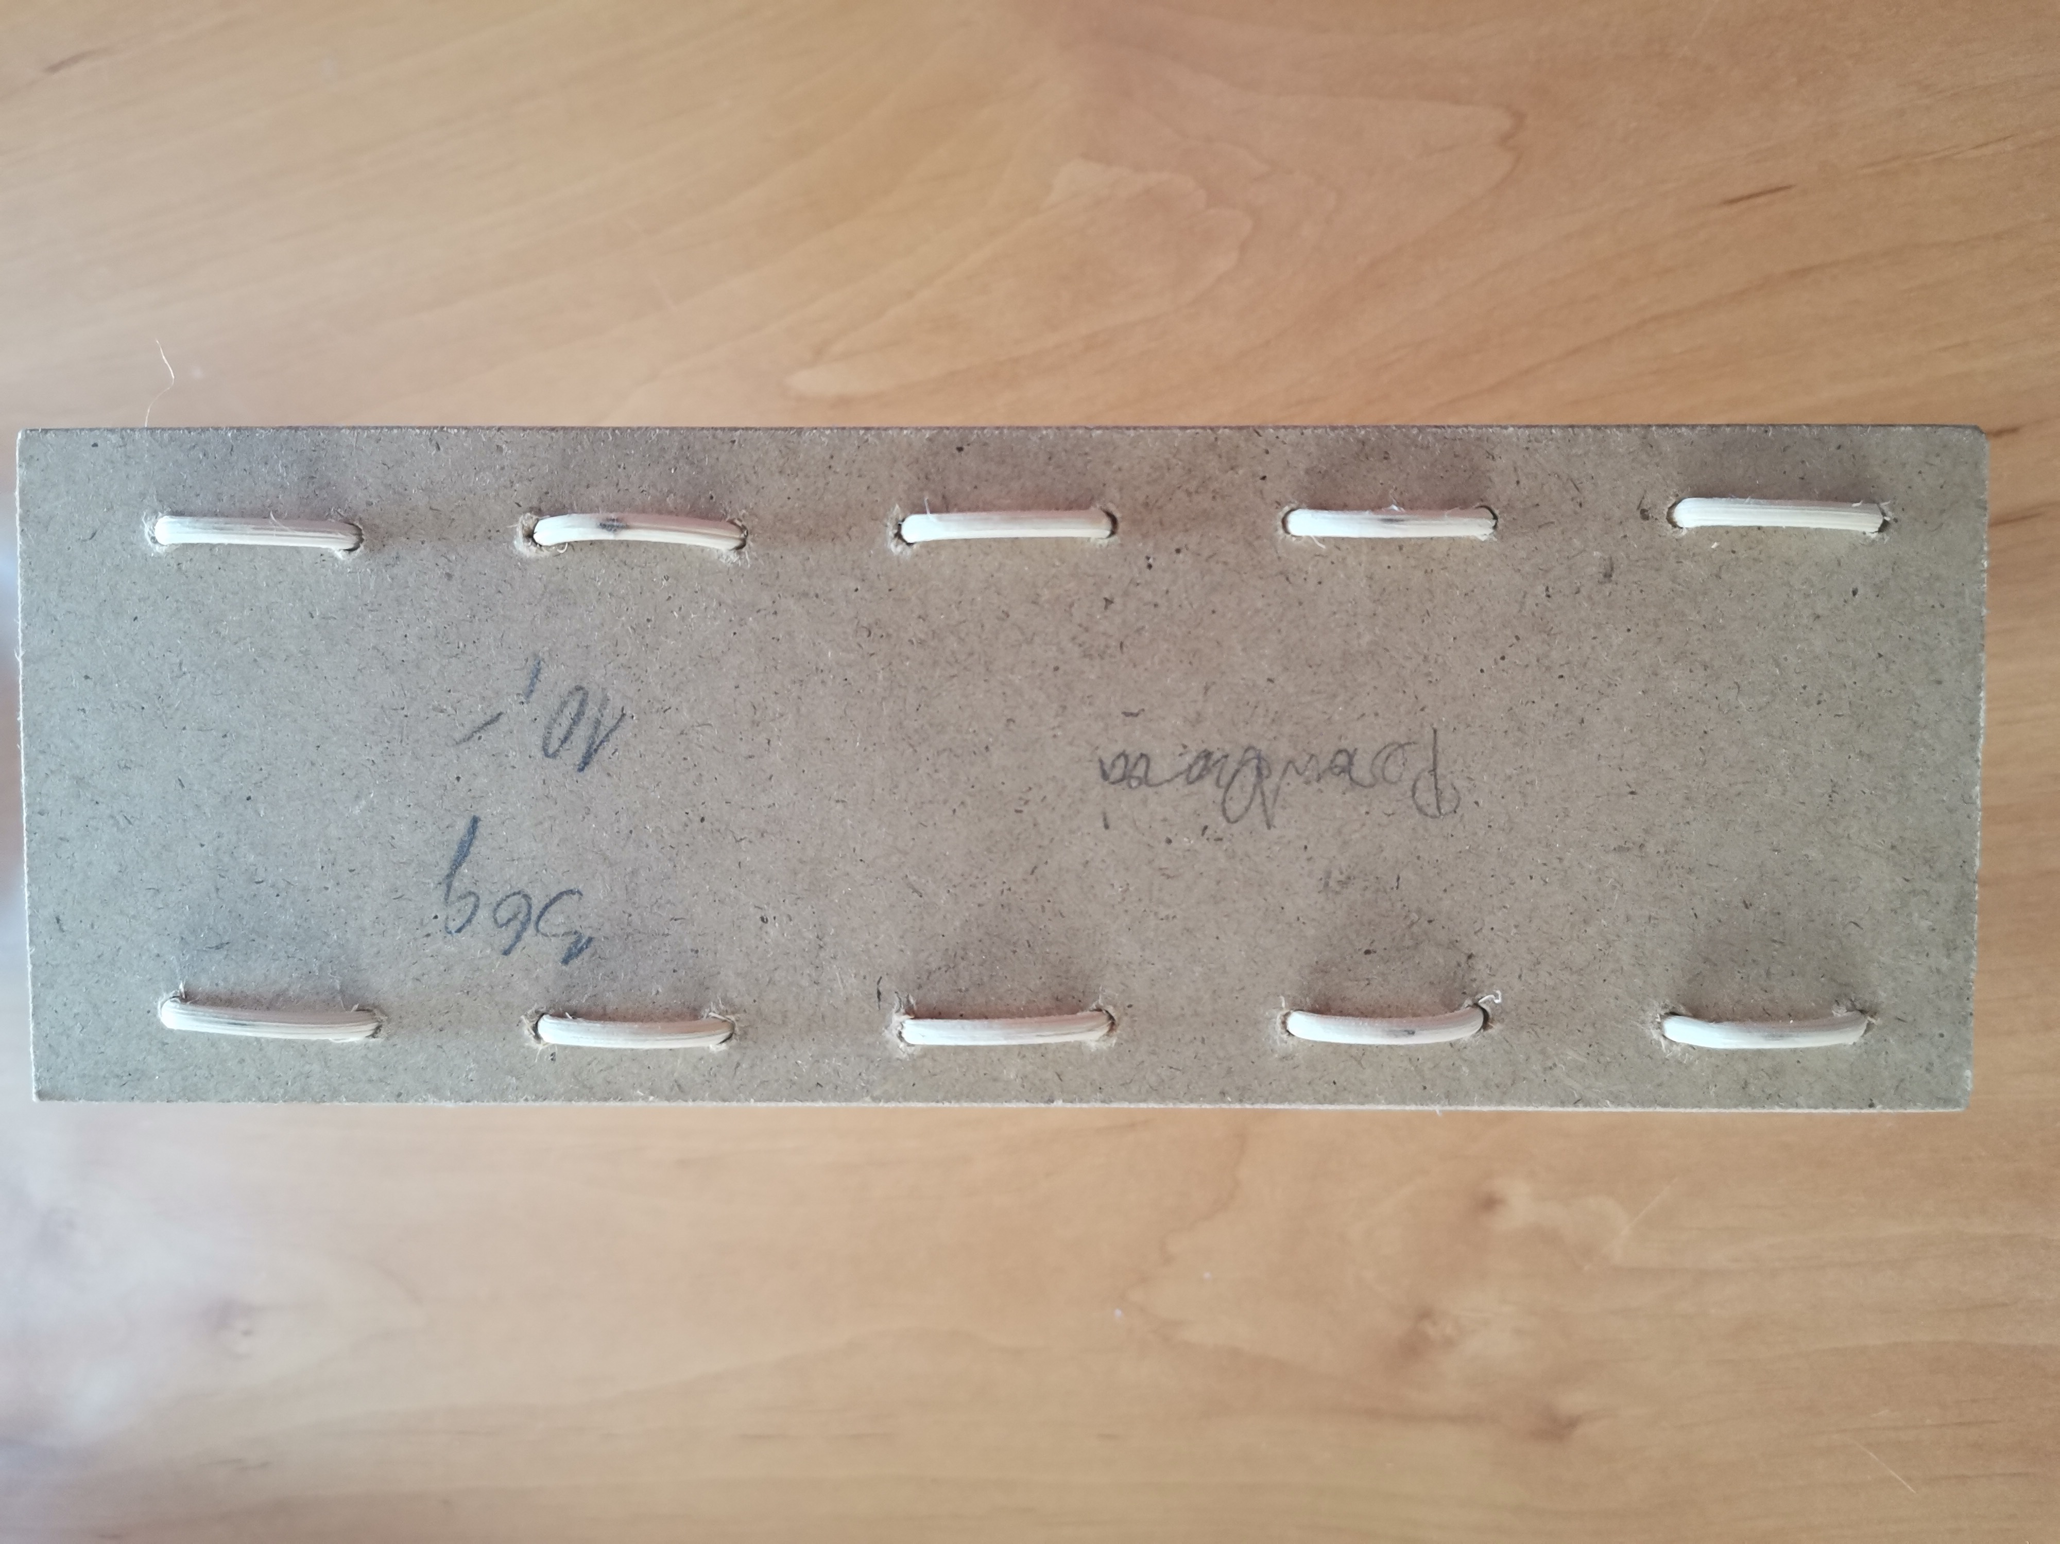
DNEŠNÍ POSTUP
1. do děr nasuneme osnovy tak, aby jedna osnova byla ve 2 dírách a v horní části dýnka byly stejně dlouhé části osnovy

Slide 29
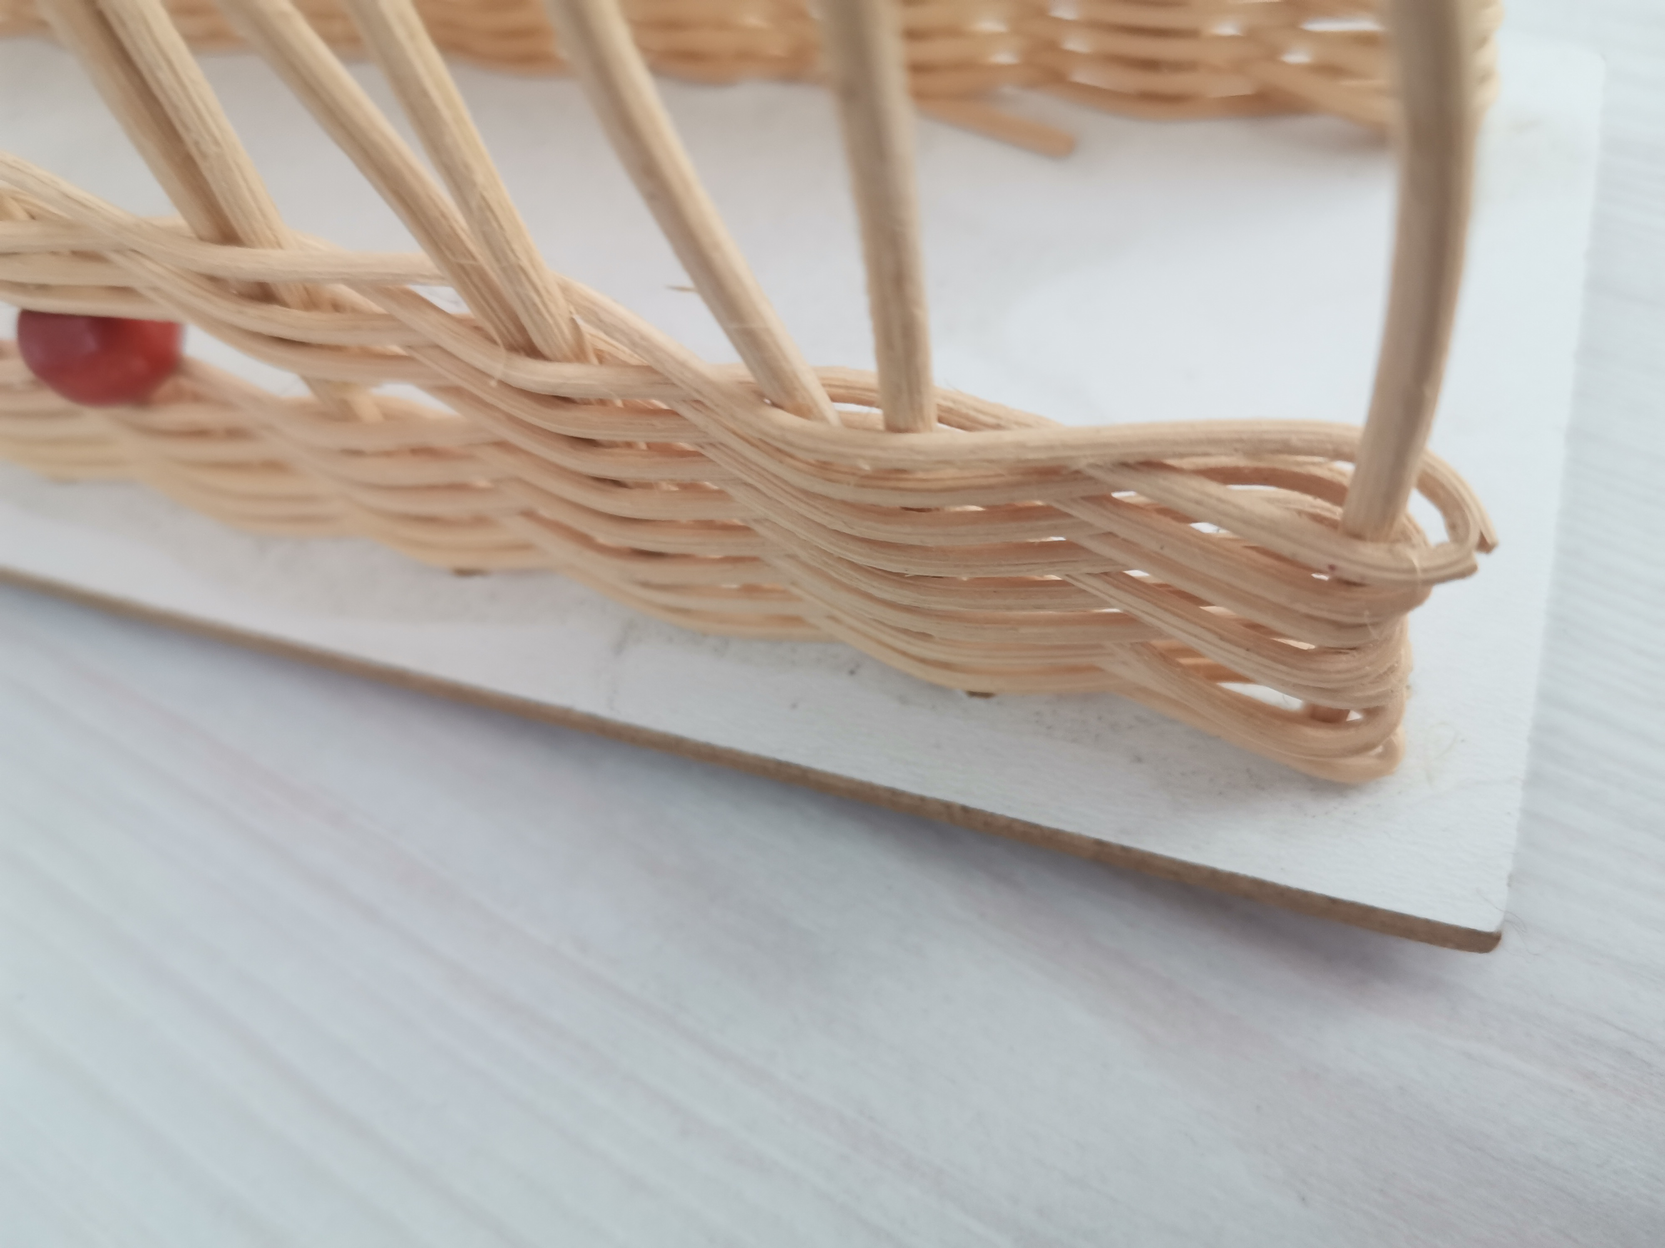
DNEŠNÍ POSTUP
2. na jedné straně začněte oplétat jedním opletkem
3. budete oplétat osnovy tak, že budete jednu osnovu oplétat předem a následující zadem
4. pokračujte až do konce řady
5. na konci řady ohněte opletek a pokračujte stejným způsobem, až budete mít 5 řad

Slide 30
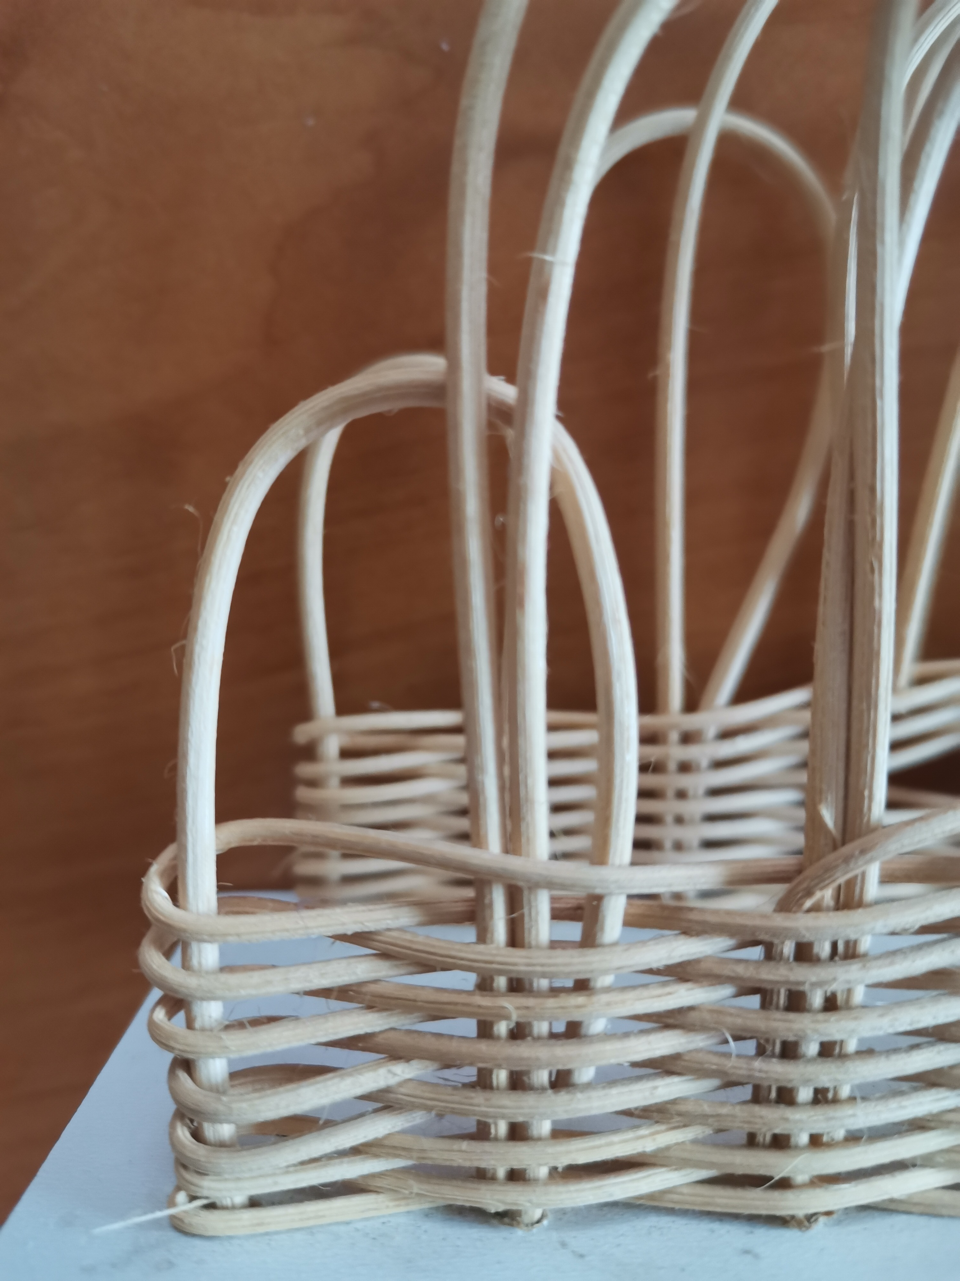
DNEŠNÍ POSTUP
6. na prostřední 2 osnovy navlékněte korálky
7. upleťte stejným způsobem další 3 řady
8. zakončete opletky
9. to samé udělejte na druhé straně dýnka
10. na krajích (na obou stranách) trochu sestřihněte osnovy
11. ohýbejte osnovy a poté je zasunujte k následujícím osnovám tak, aby vám vytvořily hezký tvar oblouku

Slide 31
NEZAPOMEŇTE, ŽE PEGIK MUSÍ BÝT VŽDY VLHKÝ NEBO SE VÁM BUDE LÁMAT
CHCETE NĚJAKOU HUDBU?
Děvčátka, vyberete?

Slide 32
Co nového jste za poslední dobu vyzkoušeli?
Jak jste na tu aktivitu přišli?
Bavila vás?
Naučili jste ji někomu?
Mějte se krásně!
NA BRZKOU SHLEDANOU!

